Slide 1



Микросервисная архитектура
Интернет-магазин
Андрей Слёзкин Москва 2025г.

Slide 2


Меня хорошо видно
& слышно?

Slide 3
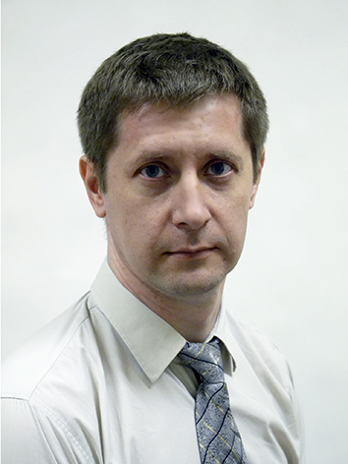
Защита проекта
Тема: Интернет-приложение
Андрей Слёзкин
Архитектор системы в Московской Бирже
Образование – ВМиК МГУ
В IT с 1993 года в различных ролях – разработчик, системный аналитик, руководитель проектов, архитектор

Slide 4
План защиты
Цель и задачи проекта
Какие технологии использовались
Что получилось
Выводы
Вопросы и рекомендации

Slide 5
Цель и задачи проекта
Цель проекта: реализовать Интернет-магазин
1. | Разработать общую концепцию в соответствии с принципами микросервисной архитектуры
2. | Разработать приложение
3. | Провести исследование приложения по тестовым сценариям и визуализировать его поведение.
4. | и т.д.

Slide 6
Какие технологии использовались
1. | Платформа — Kubernetes Инструмент развертывания - helm
2. | Язык разработки — Java (Spring Boot) Тестовые скрипты — Python, shell
3. | СУБД - PostgreSQL
4. | Брокер сообщений - Kafka
5 . | Архитектурные паттерны: Event collaboration, Saga, идемпотентность

Slide 7
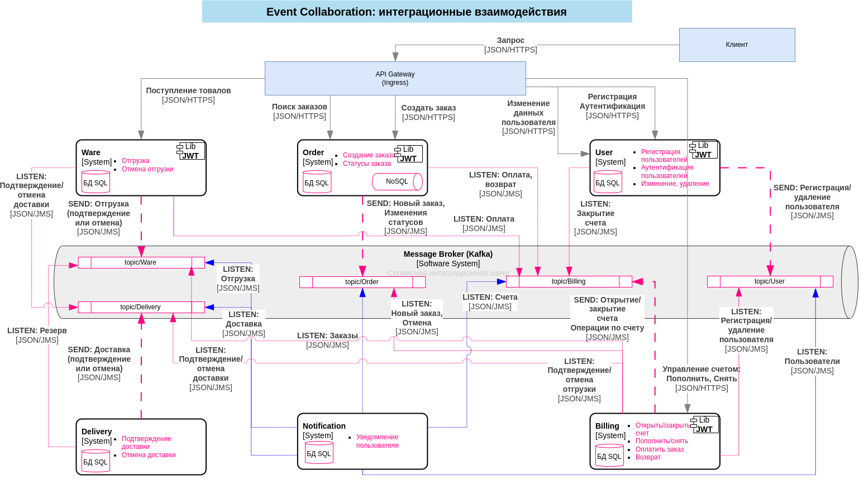
Архитектура

Slide 8
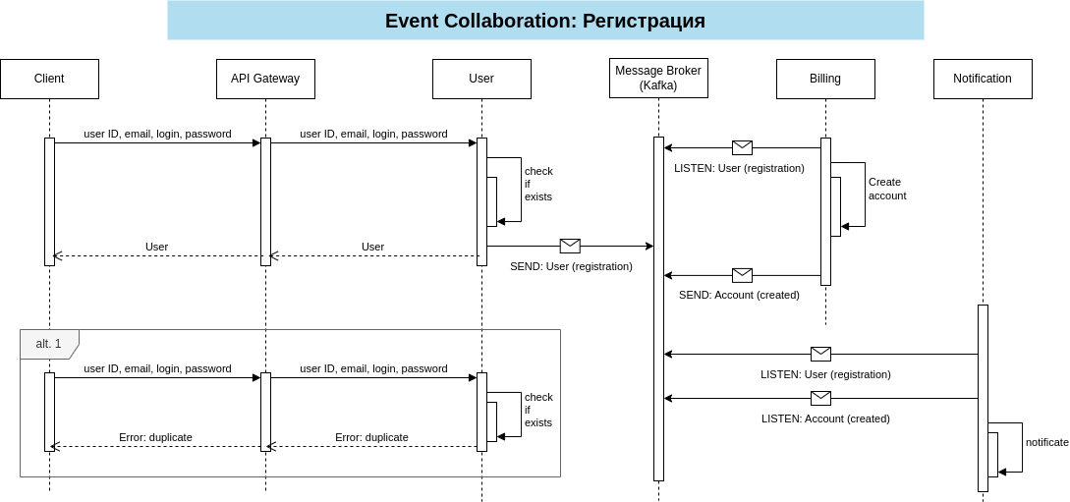
Архитектура

Slide 9
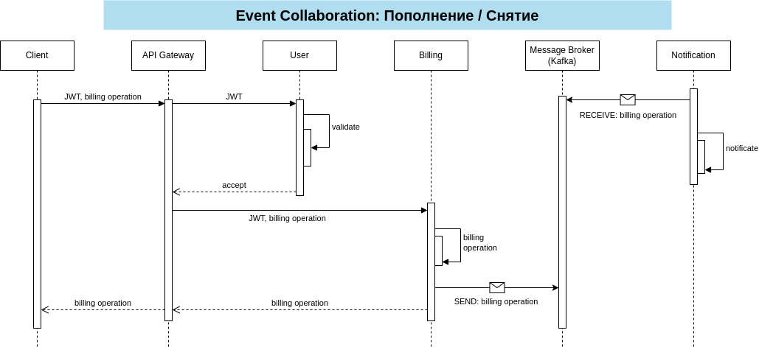
Архитектура

Slide 10
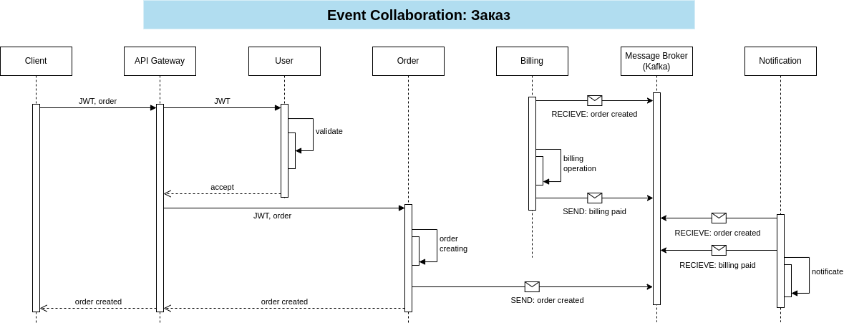
Архитектура

Slide 11
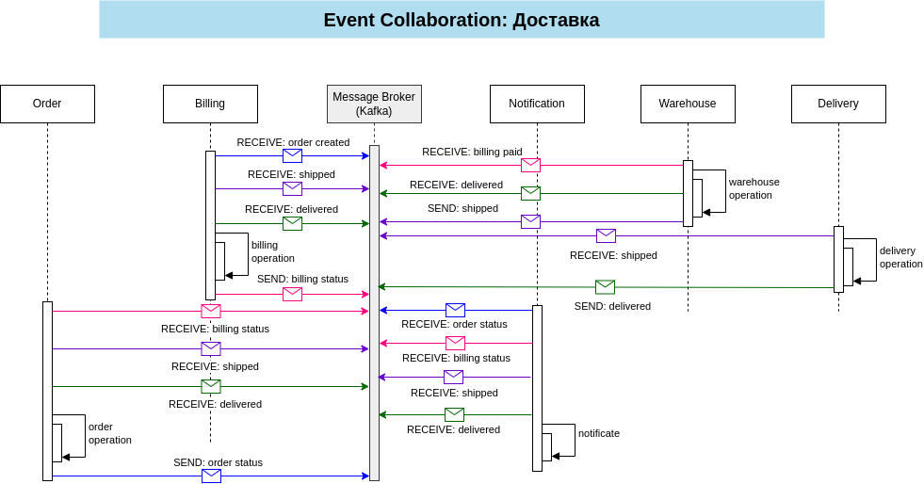
Архитектура

Slide 12
Что получилось
Инфраструктура: 8 CPU, 16 RAM, Kubernetes (8 нод), Ingress, Prometheus, Kafka
Развертывание: 6 сервисов устанавливаются через helm, каждый в отдельном поде с отдельной БД (PostgreSQL).
Тестовые сценарии:
Успешная доставка
Идемпотентность
Неуспешная оплата, отгрузка, доставка
Нагрузка (Locust) и графики в Grafana

Slide 13
Выводы
1. | Цели проекта достигнуты Есть возможности улучшения (шардинг, Redis, общий helm)
2. | Были инфраструктурные сложности Рекомендую использовать hosting Kubernetes
3. | На проект ушло ~ 2 месяца Считаю это очень полезно (10)
 | Буду применять полученные знания и навыки на работе

Slide 14
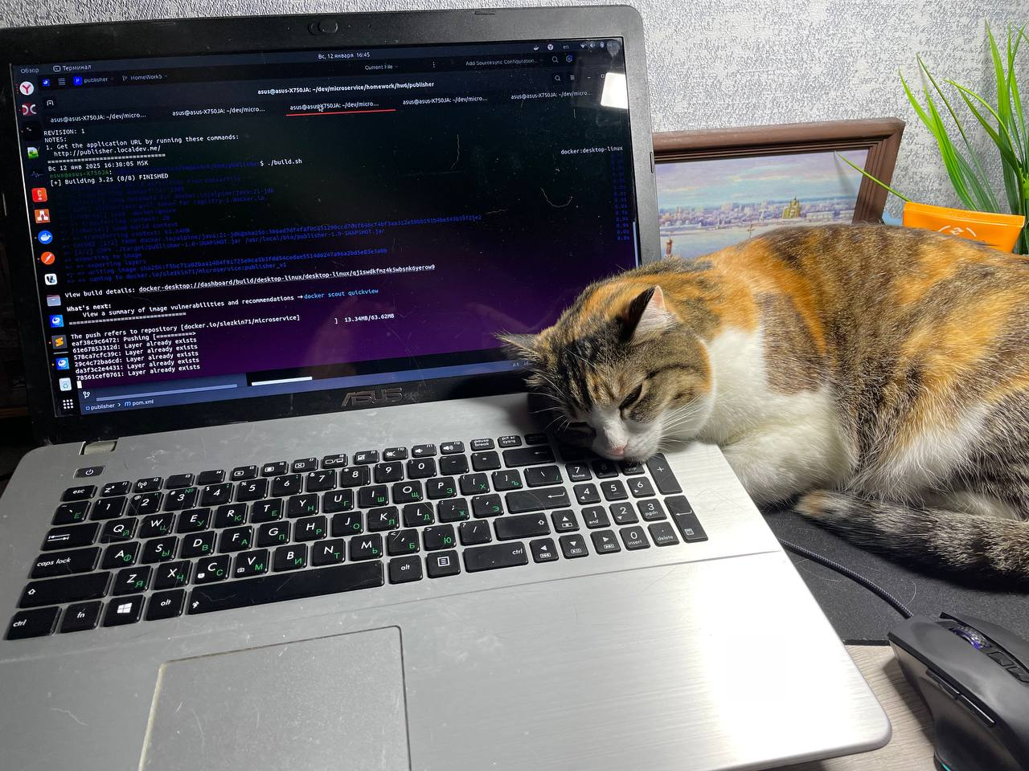

Slide 15
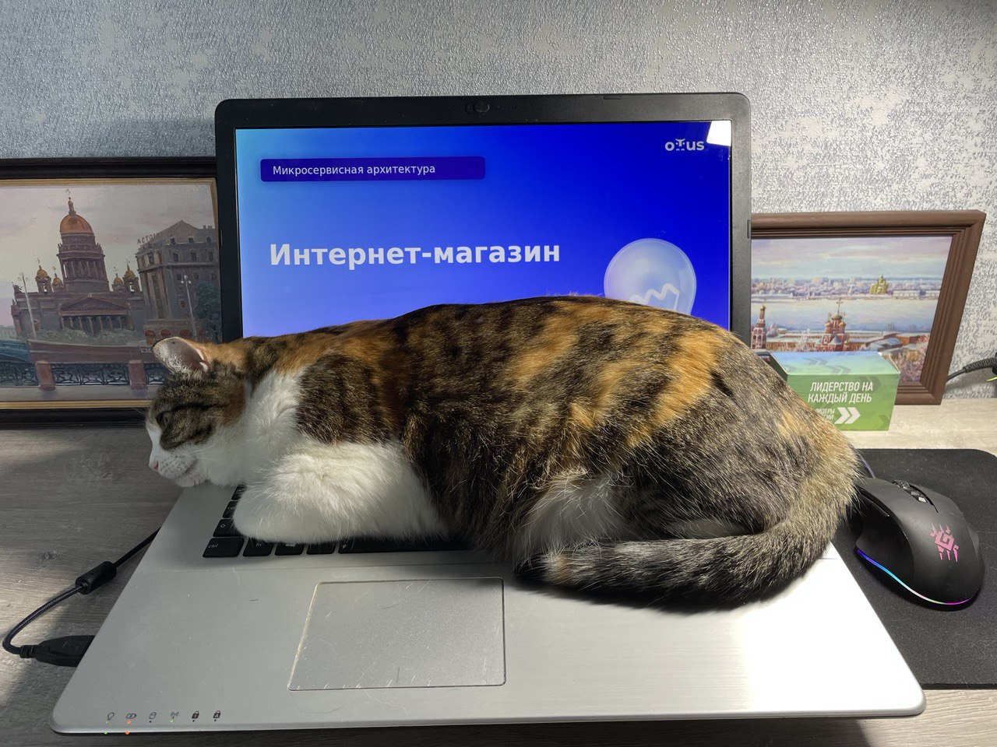

Slide 16

Вопросы и рекомендации
+
–
если есть вопросы
если вопросов нет

Slide 17

Спасибо за внимание!

